Slide 1


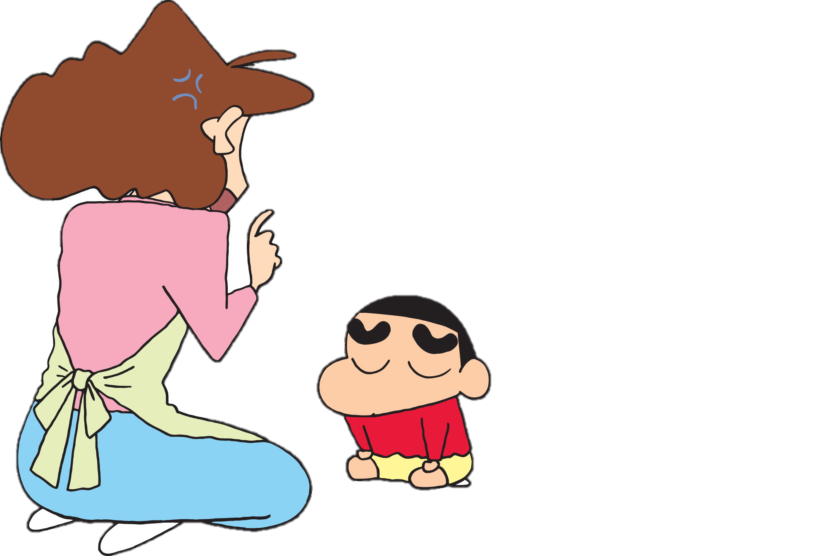

Slide 2


MĂNGNON
Shinosuke! Dạo này mẹ thấy con rất lơ là trong học tập. Mau mang vở ra cho mẹ xem!
DIỆU HIỀN

Slide 3
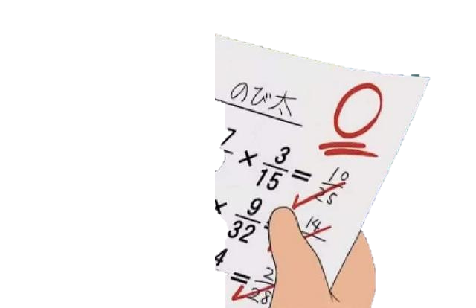



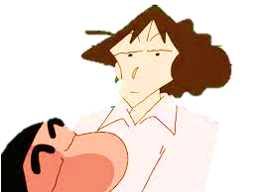

TOÁN
Em chưa HIỂU bài!
LUYỆN TẬP
SHIN

Slide 4





MANG ĐIỂM 10 CHO MẸ
phiên bản SHIN
T
O
Á
N
4
Lần này Shin hứa sẽ chăm học hơn mẹ ạ!

Slide 5





Đơn giản mà!!!!
MANG ĐIỂM VỀ 10 CHO MẸ
phiên bản SHIN
T
O
Á
N
4
1. Đọc các số đo đại lượng
1
5
kg:
m:
2
8
19
6
giờ:
m:
12
100
Cùng Shin giải bài tập nha!

Slide 6

1. Đọc các số đo đại lượng
1
5
kg:
m:
2
8
19
6
giờ:
m:
100
Đơn giản mà!!!!
12
Bài nào khó
Để Shin lo!

Slide 7
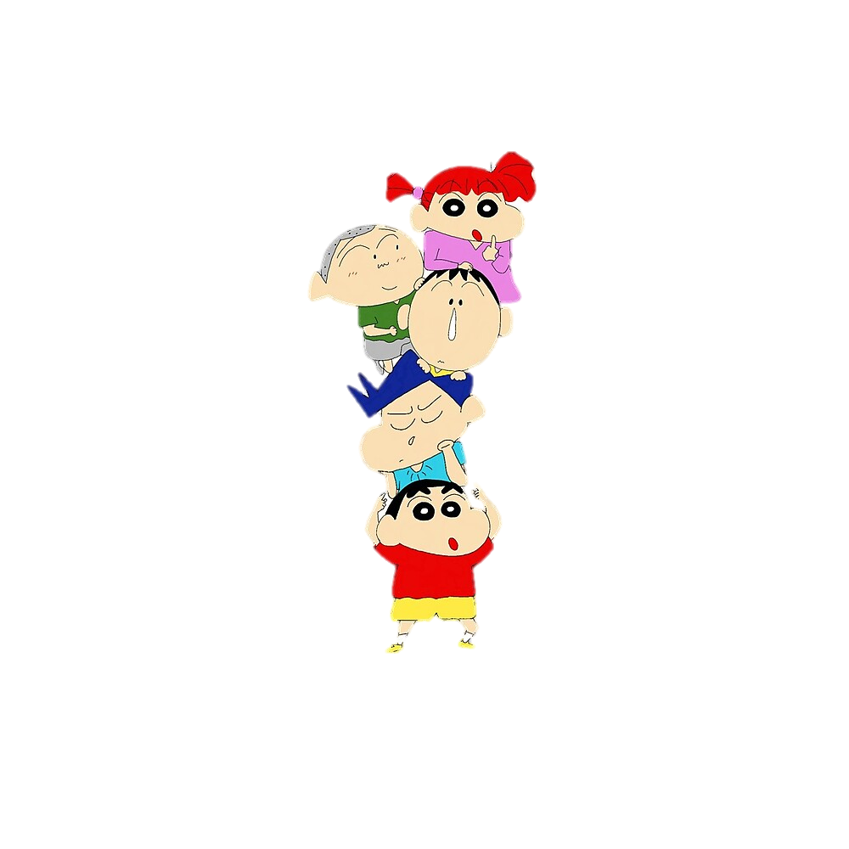

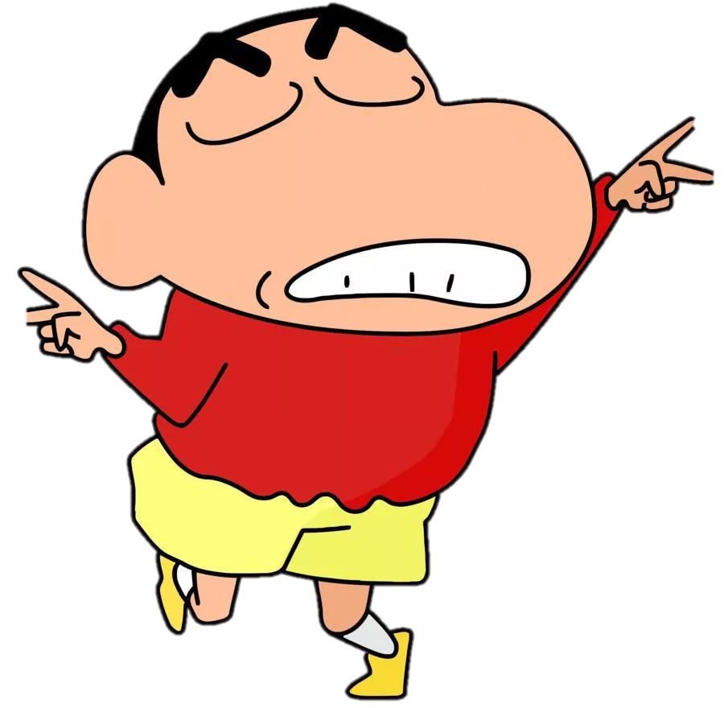

1. Đọc các số đo đại lượng
1
kg:
Một phần hai ki-lô-gam
2
5
Bài nào khó
Để Shin lo!
m:
Năm phần tám mét
8
19
Mười chín phần mười hai giờ
giờ:
12
6
m:
Sáu phần một trăm mét
100
Đem 10 về cho Mẹ nè!

Slide 8




Mang ĐIỂM 10 về cho Mẹ nè!

Slide 9

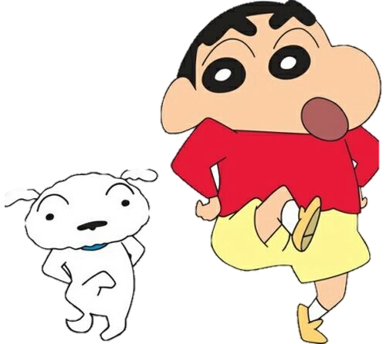
2. Viết các phân số
Một phần tư
Sáu phần mười
Mười tám phần tám mươi lăm
Bảy mươi hai phần một trăm

Slide 10


2. Viết các phân số
1
Một phần tư
Phân số cũng không khó như tớ nghĩ!!!
4
6
Sáu phần mười
10
18
Mười tám phần tám mươi lăm
85
72
Bảy mươi hai phần một trăm
100

Slide 11
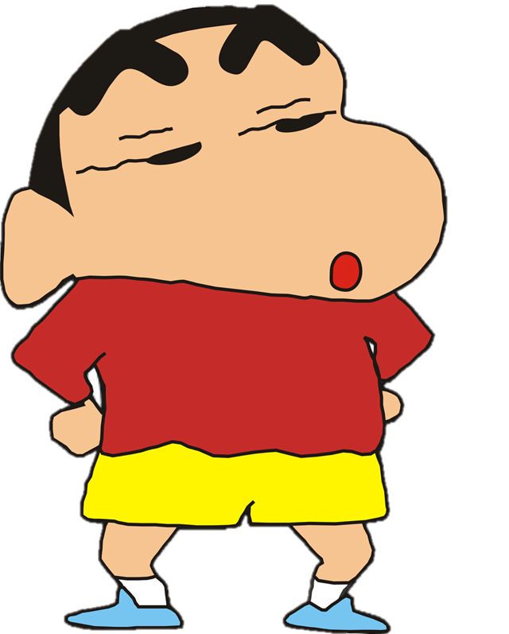
Phân số cũng không khó như tớ nghĩ!!!
Mang ĐIỂM 10 về cho Mẹ nè!

Slide 12
Dạo này Shin chăm quá, giúp tớ bài này nha!
Chuyện nhỏ, cứ để Shin lo!

Slide 13

LƯU Ý
3. Viết mỗi số tự nhiên sau dưới dạng phân số có mẫu số bằng 1
=
=
=
8
14
32
=
=
0
1

Slide 14


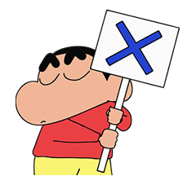

LƯU Ý
Mọi số tự nhiên đều có thể viết dưới dạng phân số có tử số là số tự nhiên đó và mẫu số là 1.

Slide 15
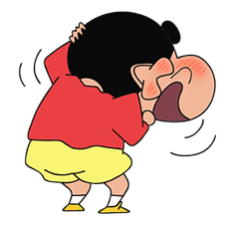

14
8
=
=
8
14
1
1
32
0
1
=
=
=
32
0
1
1
1
1

Slide 16
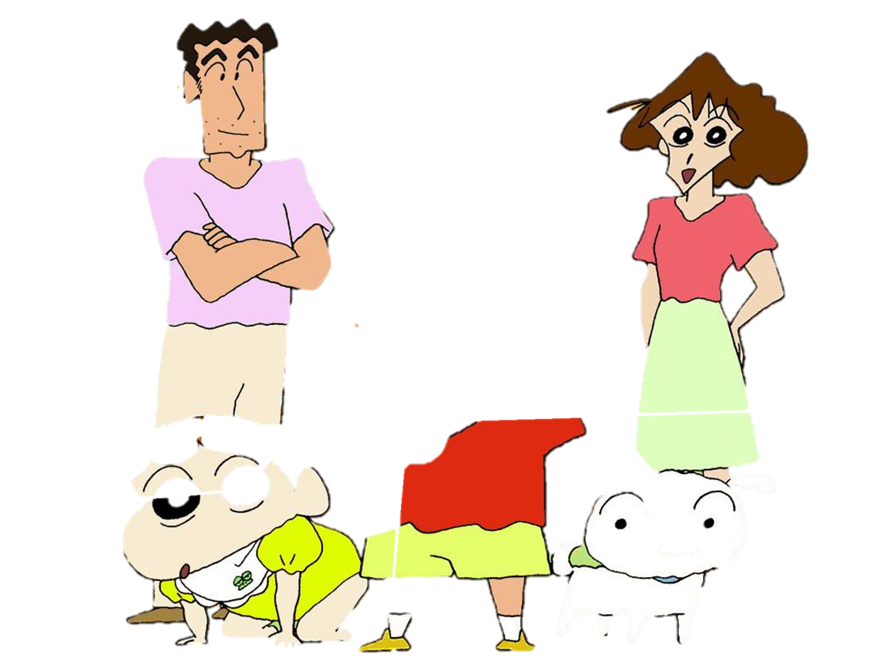

Shin nay chăm ghê ta!!!

Slide 17

* Có 1 kg đường, chia thành hai phần bằng nhau, đã dùng hết một phần. Hãy nêu phân số chỉ số đường còn lại.
Ba đố Shin bài toán này nha!!!

Slide 18

Đáp án đó chính là…...
SHIN ĐỐ CÁC BẠN NHAAAA!!!!

Slide 19

CHÚC CÁC BẠN HỌC TỐT NÈ!!!!
SHIN ĐỐ CÁC BẠN NHAAAA!!!!

Slide 20

CHÚC CÁC BẠN HỌC TỐT NÈ!!!!

